Slide 1



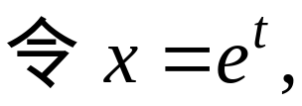







∗第十节
第十二章
欧拉方程
欧拉方程
常系数线性微分方程
机动 目录 上页 下页 返回 结束

Slide 2
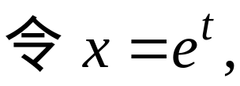

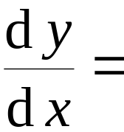
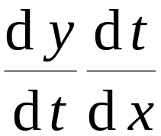
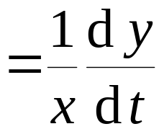
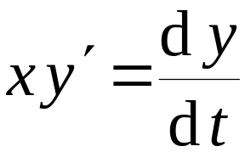
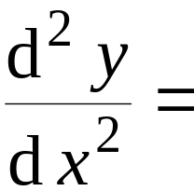
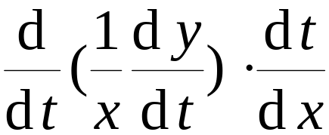
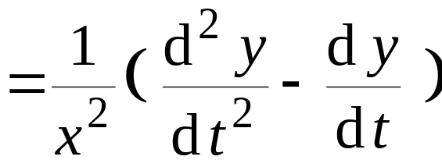
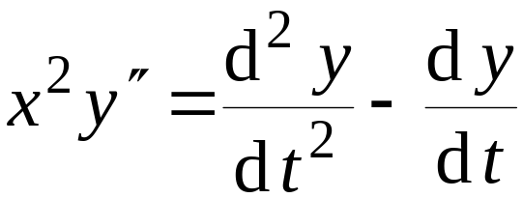
欧拉方程的算子解法:
则
计算繁!
机动 目录 上页 下页 返回 结束

Slide 3
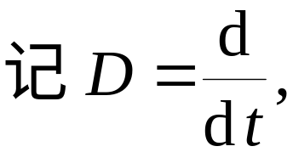
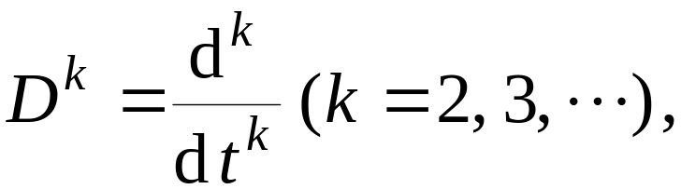

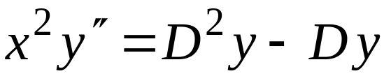

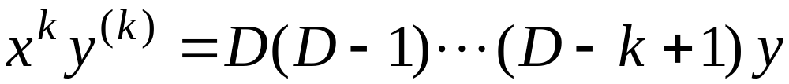
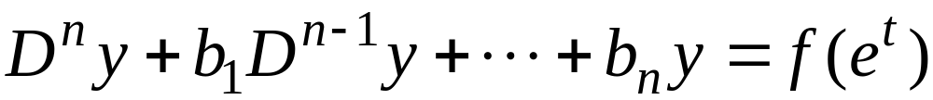
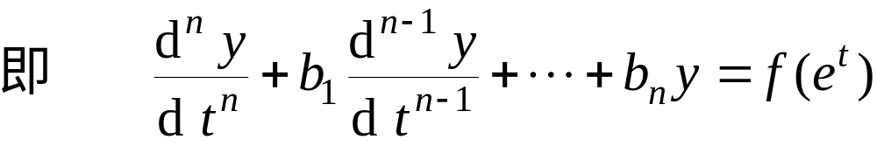
则由上述计算可知:
用归纳法可证
于是欧拉方程
转化为常系数线性方程:
机动 目录 上页 下页 返回 结束

Slide 4
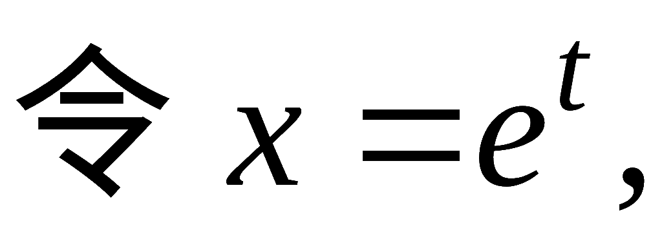
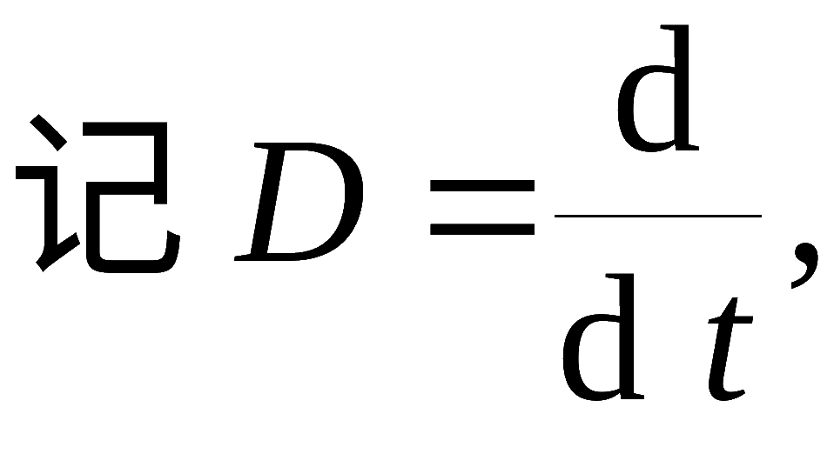






例1.
解:
则原方程化为
亦即
①
特征方程
其根
则①对应的齐次方程的通解为
机动 目录 上页 下页 返回 结束

Slide 5
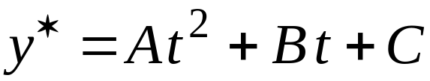



设特解:
代入①确定系数, 得
① 的通解为
换回原变量, 得原方程通解为
机动 目录 上页 下页 返回 结束

Slide 6


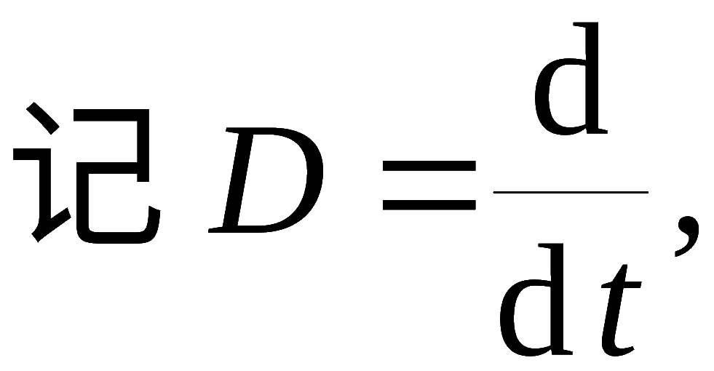



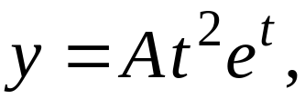


例2.
解:
将方程化为
(欧拉方程)
则方程化为
即
②
特征根:
设特解:
代入 ② 解得 A = 1,
所求通解为
机动 目录 上页 下页 返回 结束

Slide 7



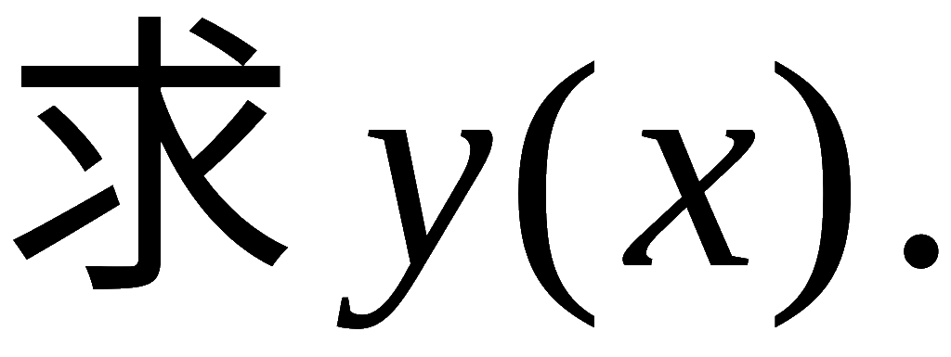


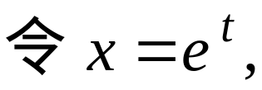
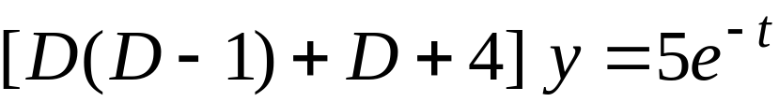
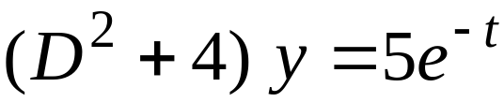

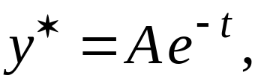
例3.
解: 由题设得定解问题
③
④
则③化为
⑤
特征根:
设特解:
代入⑤得 A＝1
机动 目录 上页 下页 返回 结束

Slide 8
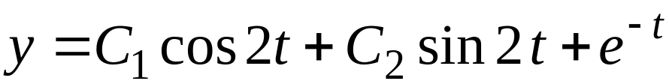
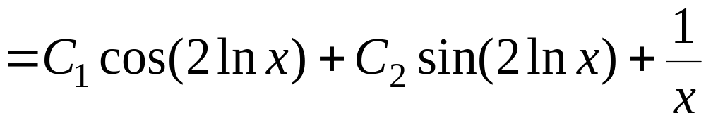
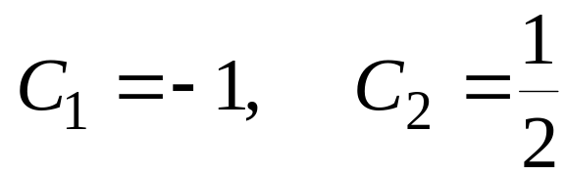
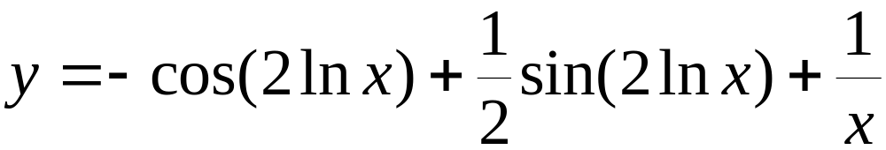
得通解为
利用初始条件④得
故所求特解为
机动 目录 上页 下页 返回 结束

Slide 9



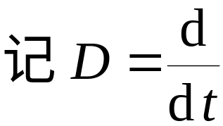
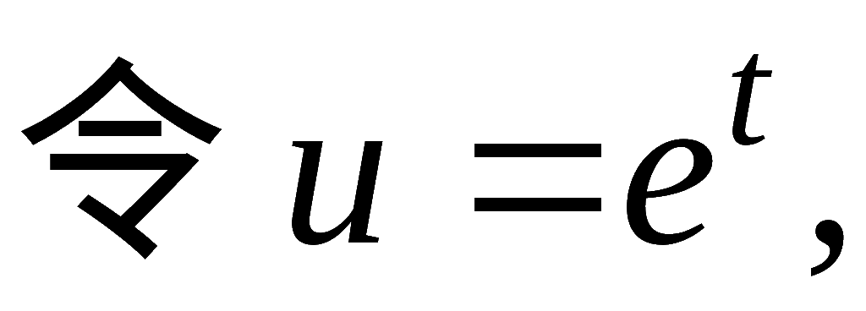
思考: 如何解下述微分方程
提示:
原方程
直接令
作业 P319 2 ; 6; 8
第11节 目录 上页 下页 返回 结束

